Slide 1
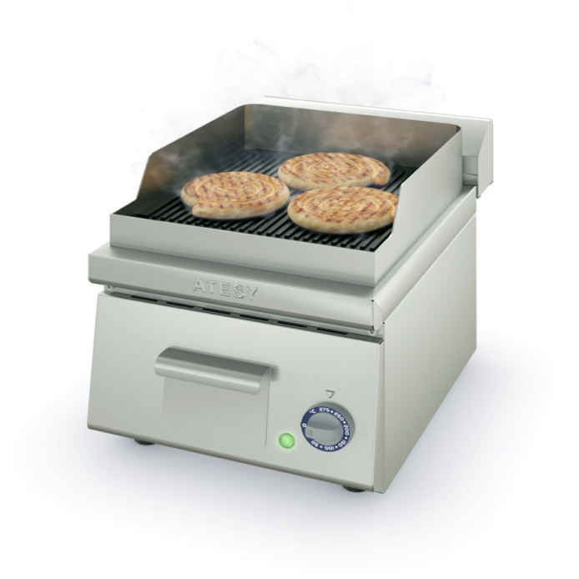
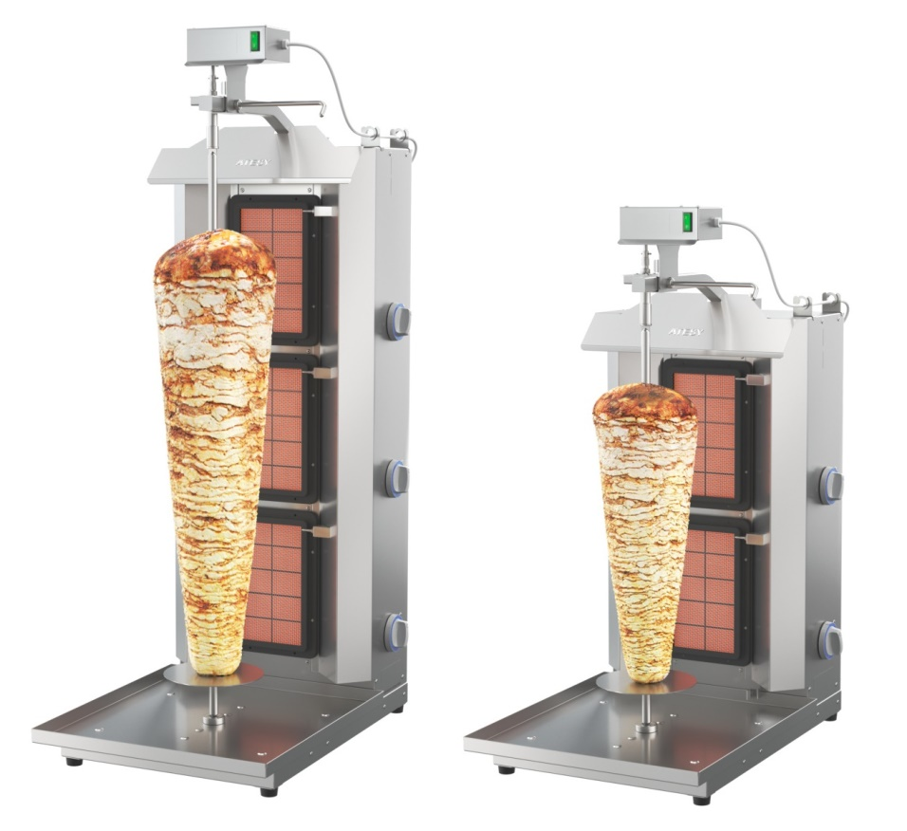
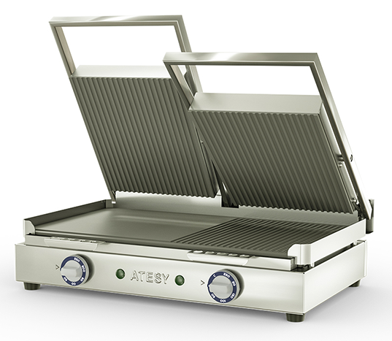
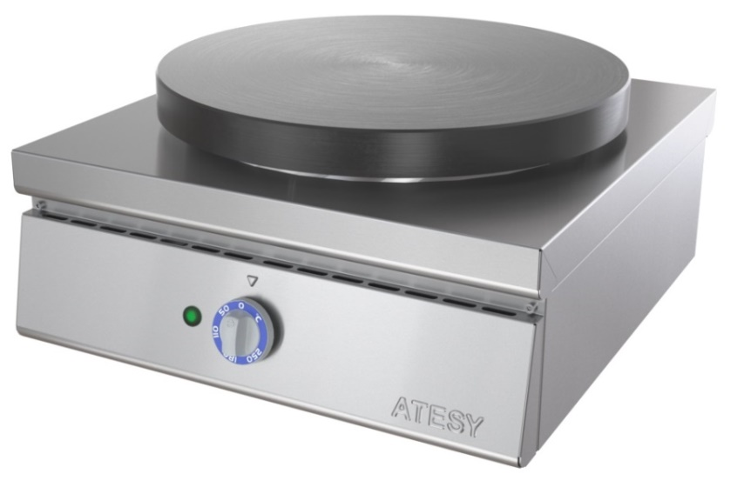
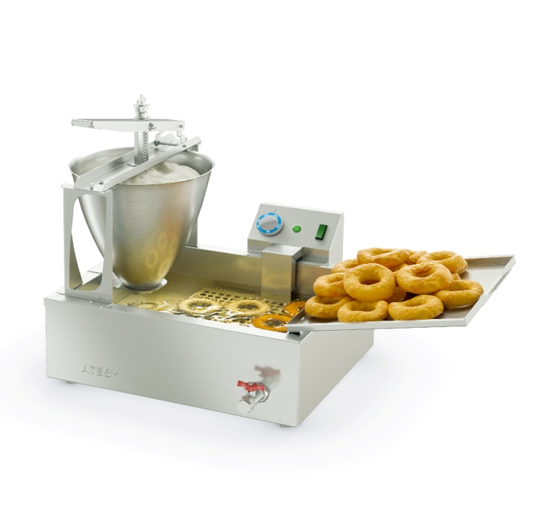
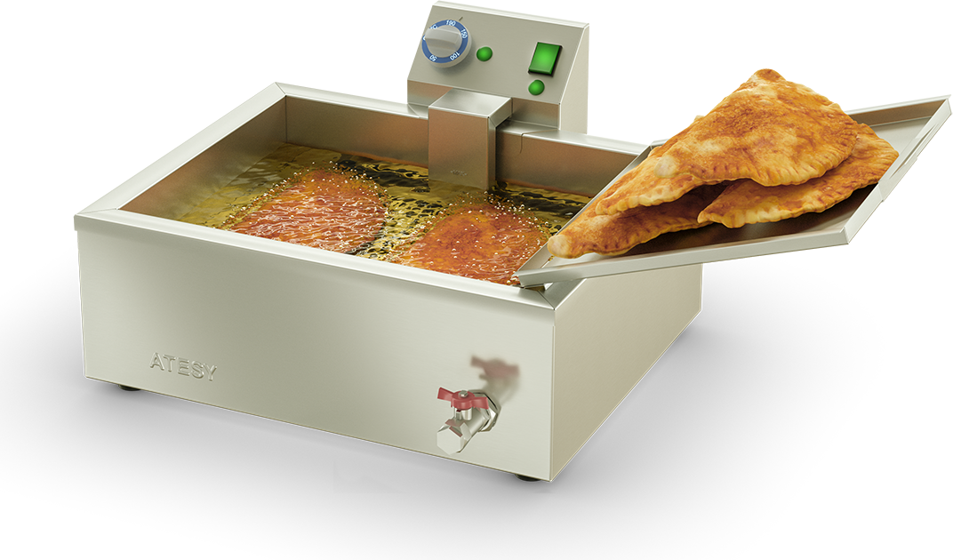
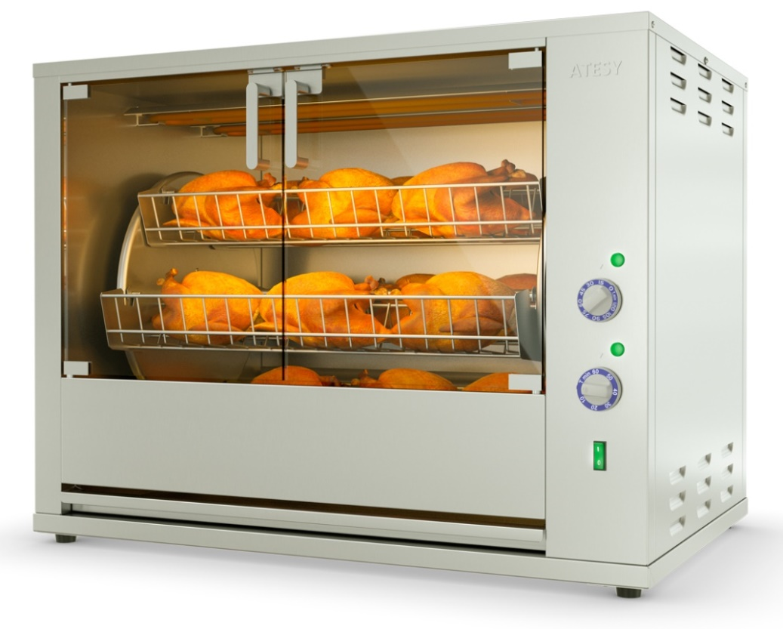
Оборудование для фаст-фуд
ATESY®
ОБОРУДОВАНИЕ ДЛЯ ФАСТ-ФУД

Slide 2
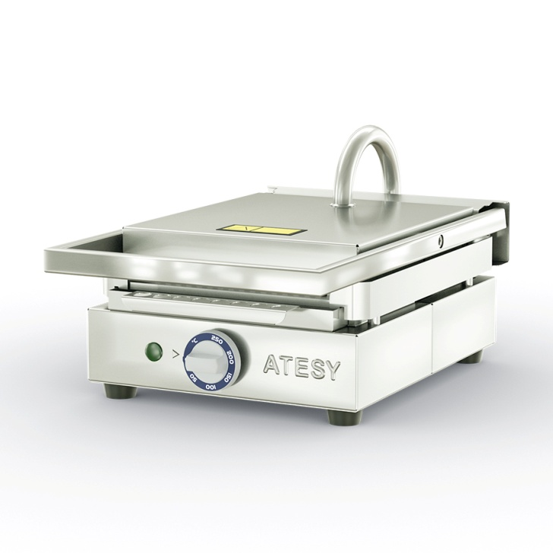
Оборудование для фаст-фуд
ATESY®
Грили контактные МАЭСТРО
Маэстро ГК-1
Плавная регулировка температуры жарочных поверхностей
Модели с различным сочетанием поверхностей нагрева (гладкая, рифленая)
Фиксатор верхней жарочной поверхности в открытом состоянии
Трехсторонний бортик на нижней жарочной поверхности гриля предотвращает загрязнение рабочего места
Гриль имеет легкосъемный поддон для сбора стекающего с продукта жира
Дополнительно гриль может оснащаться комплектом ограничителей, гарантированно обеспечивающих требуемую степень прожарки
Пределы регулирования температуры, °С+50…+250
Работает от сети 220В
Маэстро ГК-2

Slide 3
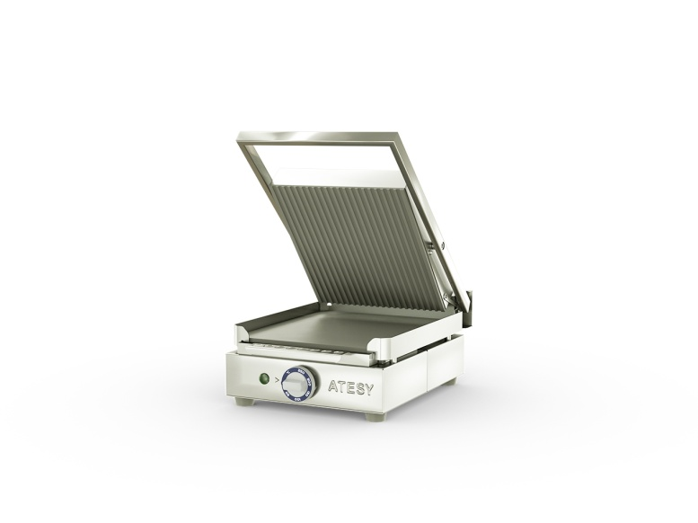
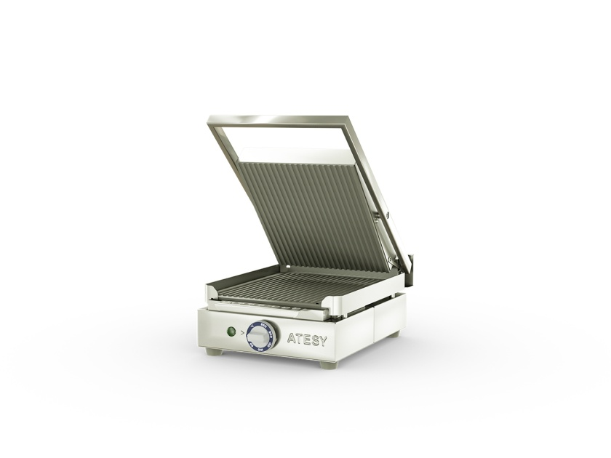
Оборудование для фаст-фуд
ATESY®
Грили контактные МАЭСТРО односекционные
ГК-1/1.55Г НИЖНЯЯ ГЛАДКАЯ, ВЕРХНЯЯ РИФЛЕНАЯ
Давление верхней жарочной поверхности регулируется прижимной пружиной, что обеспечивает адаптацию к различной толщине продукта.
Высокая скорость приготовления достигается благодаря одновременному нагреву продукта с двух сторон, что повышает скорость приготовления в 2 раза.
Жарочные поверхности выполнены в 2 модификациях: из углеродистой стали или чугуна (NEW).
В комплекте - специальная щетка для очистки жарочных поверхностей.
ГК-1/1.55Р НИЖНЯЯ РИФЛЕНАЯ, ВЕРХНЯЯ РИФЛЕНАЯ
МАРКИРОВКА
ГК-1/1.55 Р(Г)
1-односекционный
1.55 – номинальная мощность
Р – рифленый
Г-гладкий

Slide 4
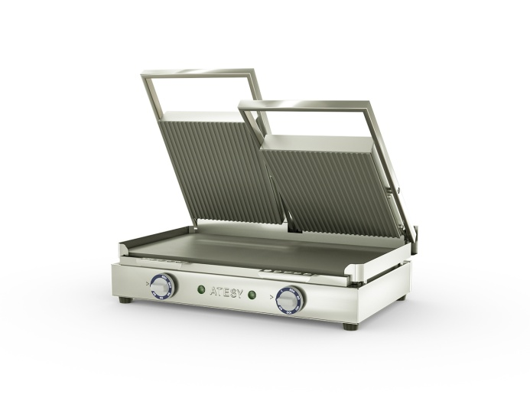
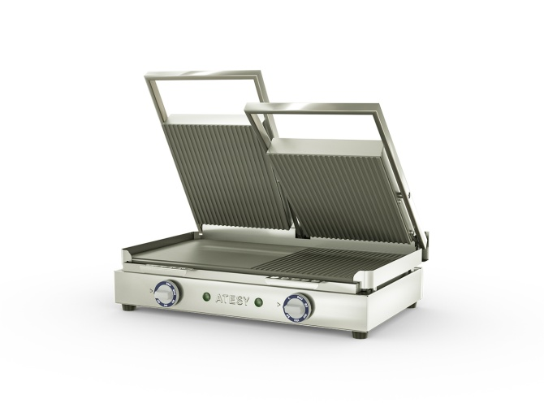
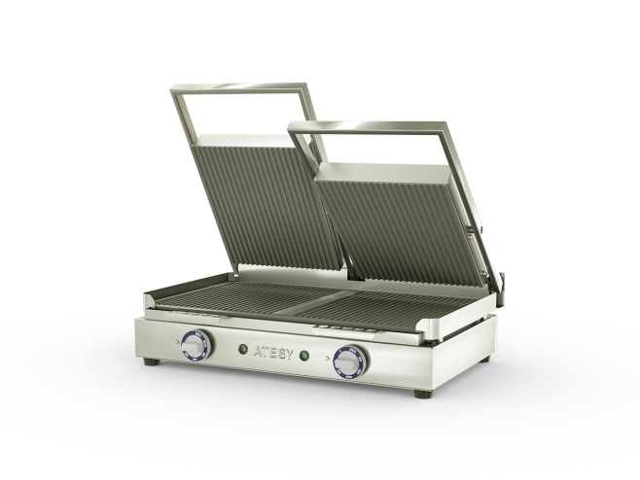
Оборудование для фаст-фуд
ATESY®
Грили контактные МАЭСТРО двухсекционные
Корпус гриля выполнен из пищевой нержавеющей стали AISI430
ГК-2/3.1Г
НИЖНЯЯ гладкая, ВЕРХНИЕ РИФЛЕНЫЕ
ГК-2/3.1К
НИЖНЯЯ: ½ ГЛАДКАЯ И ½ РИФЛЕНАЯ, ВЕРХНИЕ РИФЛЕНЫЕ
МАРКИРОВКА
ГК-2/3.1 Р(Г,К)
1-односекционный
3.1 – номинальная мощность
Р – рифленый
Г-гладкий
К-комбинированный
ГК-2/3.1Р
ВЕРХНИЕ РИФЛЕНЫЕ, НИЖНЯЯ РИФЛЕНАЯ

Slide 5
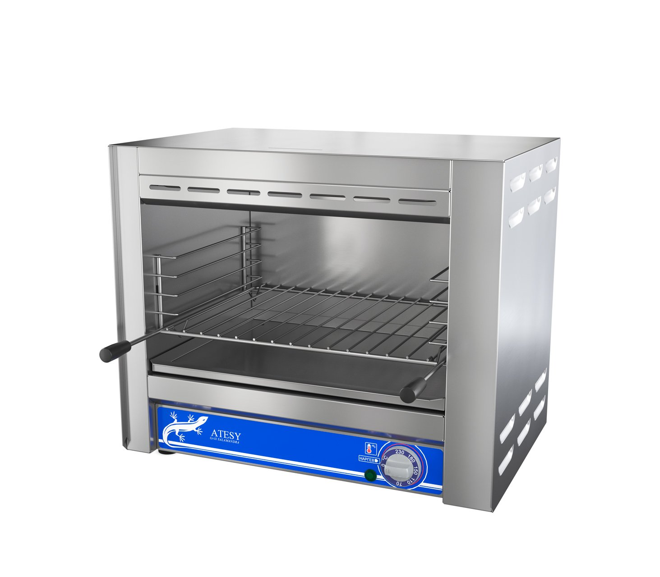
Оборудование для фаст-фуд
ATESY®
Грили САЛАМАНДРА
Используется для доготовки и разогрева блюд, а также придания им красивой золотистой корочки
ГСЛ-1-400.300-01
Плавная система регулировки температуры;
4 уровня направляющих позволяет регулировать высоту размещения продукта на решетке;
Оснащен поддоном для сбора остатков пищи;
Нагрев осуществляется с помощью одного ТЭНа в верхней части гриля

Slide 6
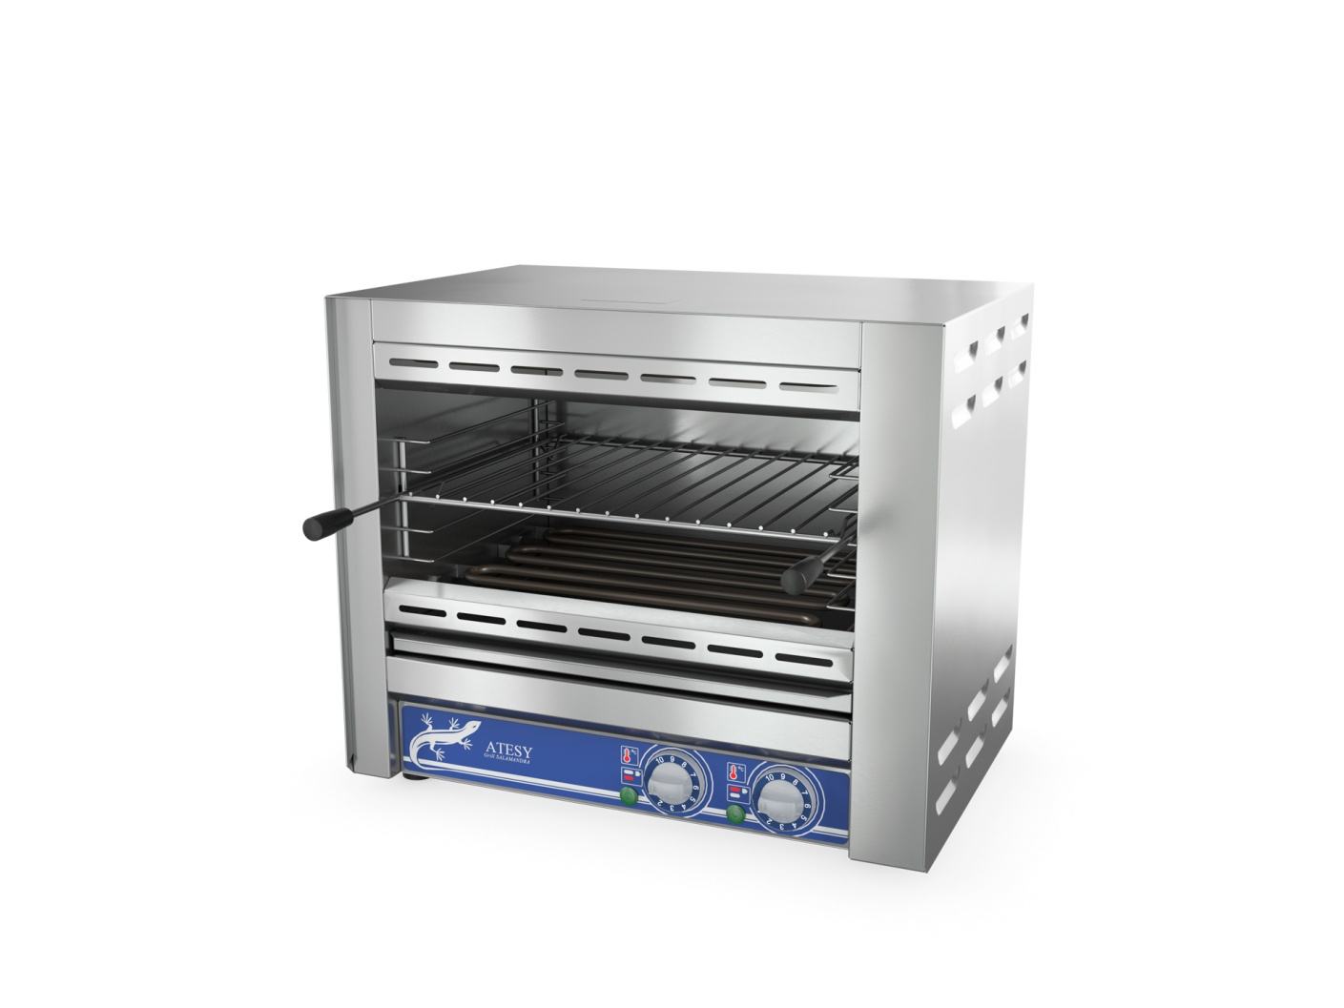
Оборудование для фаст-фуд
ATESY®
Грили САЛАМАНДРА
Нагрев ТЭНами сверху и снизу
Регулировка температуры, ºС+50…+250
Работает от сети 220В
ГСЛ-2-400.300-01

Slide 7
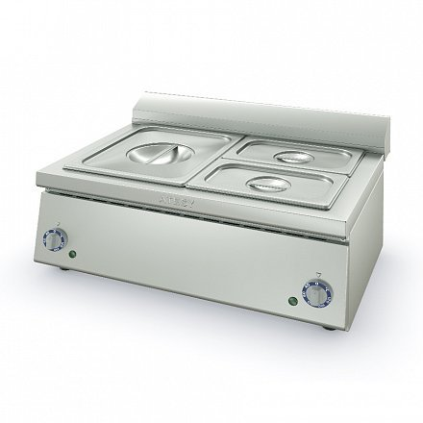
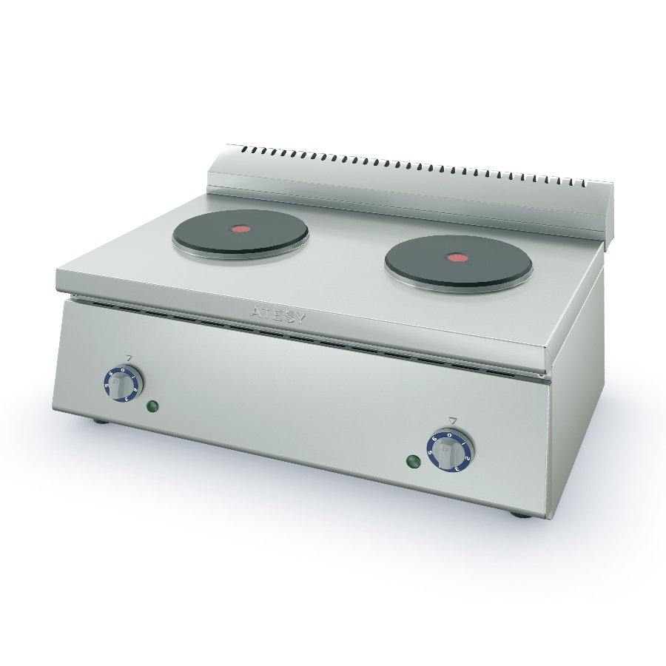
Оборудование для фаст-фуд
ATESY®
Гастрономическая линия настольная
“ТАВЕРНА” серии 400 мм
Электросковорода-300;600
Мармит-300;600
Электроплита-300;600
Идеальное решение для малых кухонь

Slide 8
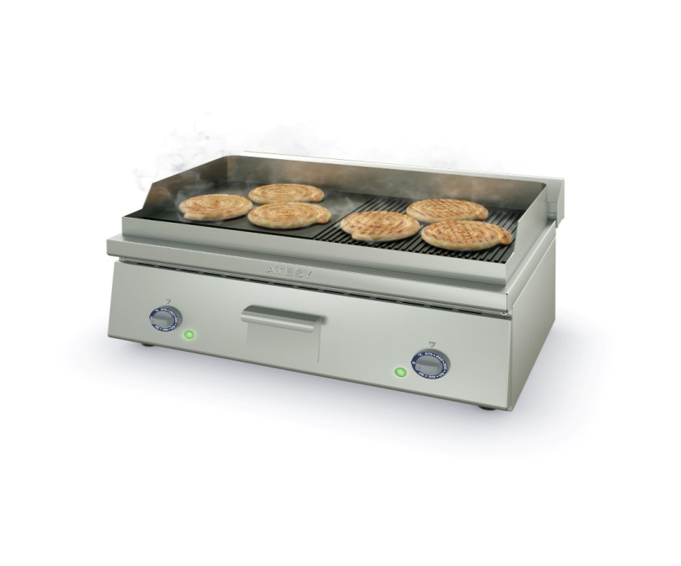
Оборудование для фаст-фуд
ATESY®
Жарочные поверхности настольные “ТАВЕРНА”
Электросковорода-300
Рифленая поверхность позволяет формировать «полоски»-гриль и «клетки»-гриль
Равномерное распределение температуры по всей поверхности обеспечивается специальной формой нагревательного элемента
Плавная регулировка нагрева позволяет контролировать степень прожарки продукта
Рифленая жарочная поверхность изготовлена из углеродистой стали.
Для удобства работы жарочная поверхность с трех сторон имеет борт высотой 65 мм.
Нагрев жарочной поверхности осуществляется ТЭНом, расположенным снизу.
С фасадной стороны изделия имеется съемный лоток для сбора излишков жира.
Электросковорода-600

Slide 9
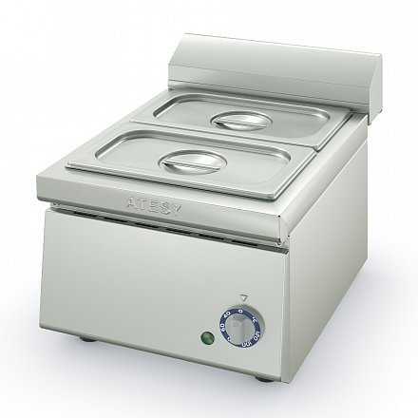
Оборудование для фаст-фуд
ATESY®
Мармиты настольные “ТАВЕРНА”
Мармит-300
предназначен для поддержания в горячем состоянии гастроемкостей со вторыми блюдами, гарнирами и соусами.
Компактный и малогабаритный настольный мармит экономит рабочее пространство
Позволяет поддерживать температуру блюд до +70°C
В комплект входят две гастроемкости GN-1/4 глубиной 150 мм c крышками (мармит-300); GN-1/4х150 мм – 2шт., GN-1/2х150 мм – 1шт. (мармит-600)
Для установки гастроемкостей меньших размеров предусмотрена съемная перемычка из нержавеющей стали.
тип подогрева – «сухой».
Мармит-600

Slide 10
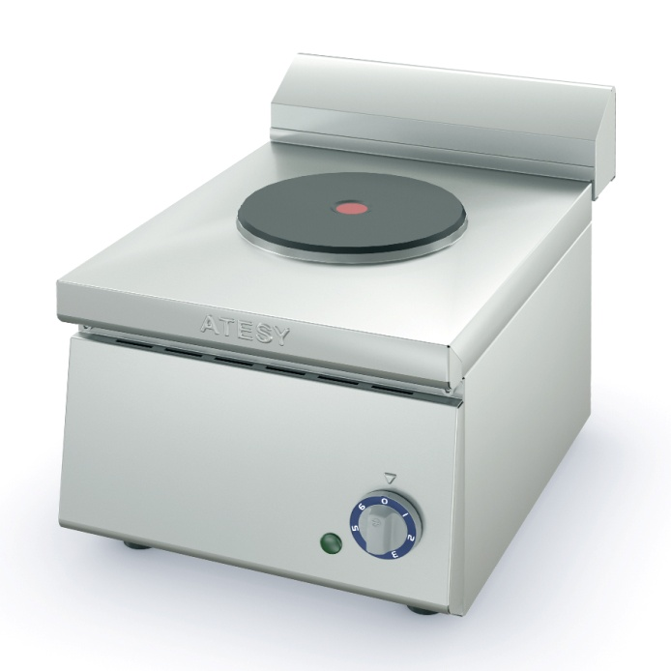
Оборудование для фаст-фуд
ATESY®
Электроплиты настольные “ТАВЕРНА”
Электроплита-300
предназначена для приготовления первых, вторых и третьих блюд в наплитной посуде.
Ступенчатый регулятор температуры определяет шесть уровней нагрева конфорки
Термоограничитель конфорки предотвращает ее перегрев и выход из строя
Корпус из пищевой нержавеющей стали обеспечивает удобство проведения санитарной обработки поверхностей
Электроплита-600

Slide 11
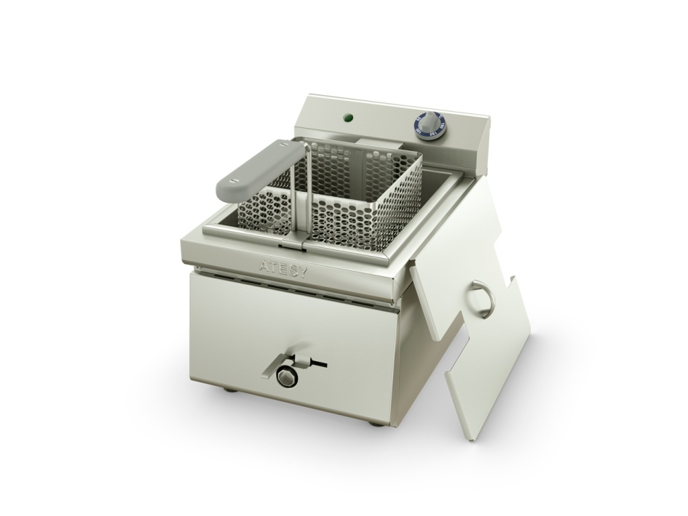
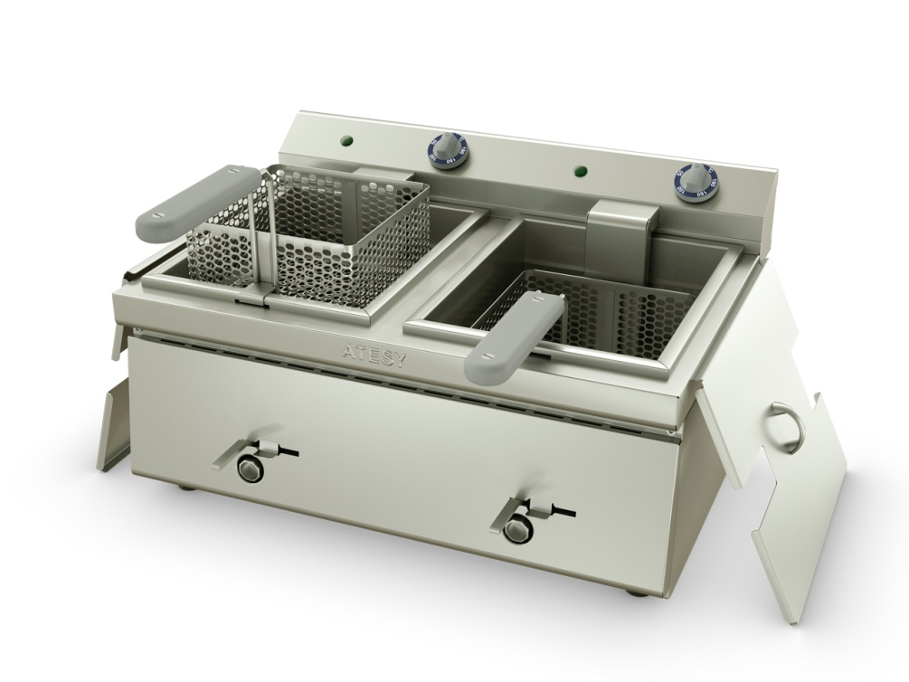
Оборудование для фаст-фуд
ATESY®
Фритюрницы настольные “ТАВЕРНА”
Фритюрница-300 (1-но секционная)
Компактная, малогабаритная фритюрница настольного исполнения
Сетка фритюрницы выполнена из нержавеющей стали и имеет удобную ручку с «холодной» пластиковой накладкой
Съемный блок управления дает возможность легко производить санитарно-гигиеническую очистку фритюрной ванны
Ванна оснащена краном для слива масла
Ванна имеет маркировку уровня масла (max и min) и кран для слива масла.
Терморегулятор обеспечивает поддержание в ванне заданной температуры масла +50°С…+190°С.
Специальная нержавеющая решетка, закрывающая ТЭН, исключает контакт ТЭНа с продуктом, тем самым предотвращая его подгорание.
Сверху ванна закрывается крышкой.
Фритюрница-600 (2-х секционная)

Slide 12
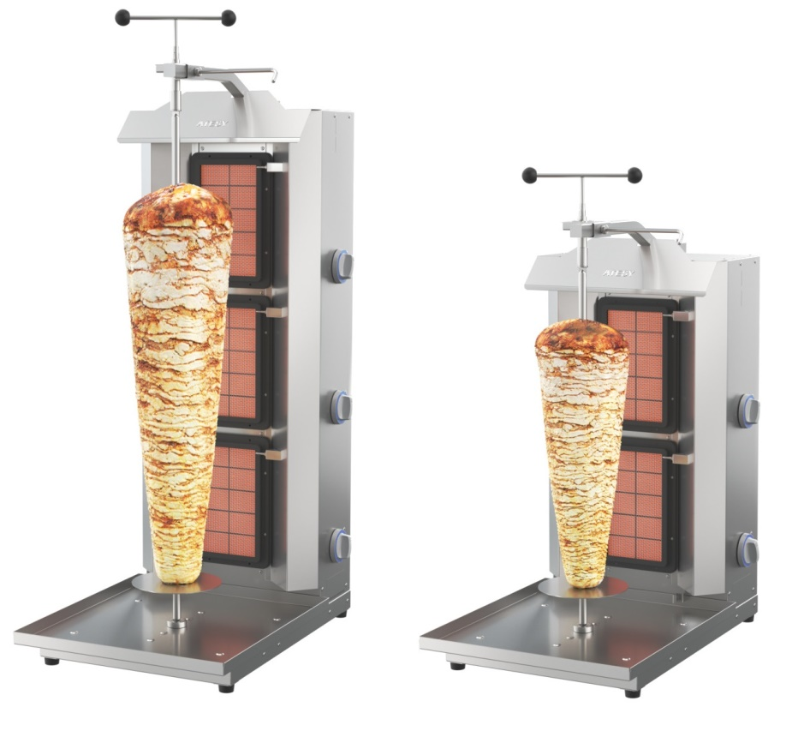
Оборудование для фаст-фуд
ATESY®
профессиональное
кухонное оборудование
Установки ШАУРМА газовые 5 ПОКОЛЕНИЯ
базовый комплект
базовый комплект +
электропривод
НОВИНКА

Slide 13
Оборудование для фаст-фуд
ATESY®
профессиональное
кухонное оборудование
Установки ШАУРМА газовые 5 ПОКОЛЕНИЯ
Контроль пламени автоматически отключает подачу газа при полном угасании пламени Специальные беспламенные горелки не гаснут при порывах ветра Нихромовая сетка горелок позволяет добиться равномерности пламени и обеспечивает автоматический поджиг при кратковременном угасании Независимое включение и регулировка пламени горелок Регулировка расстояния между ножом и горелками позволяет подобрать оптимальный режим приготовления продукта Установка может оснащаться ручным или электрическим приводом Внутренняя газовая фурнитура выполнена из медных трубок, что исключает утечку газа
работает от баллона со сжиженным газом по ГОСТ 20448-90 и предназначена для эксплуатации в помещении (при условии гарантированного проветривания и наличии вытяжной вентиляции), или на открытом воздухе (при условии защиты установки от ветра и попадания на нее атмосферных осадков).

Slide 14
Оборудование для фаст-фуд
ATESY®
профессиональное
кухонное оборудование
Установки ШАУРМА газовые 5 ПОКОЛЕНИЯ
Наименование | Характеристики | Цена розница с НДС, руб.
Установка Шаурма-2-Газ-05-Н (с руч. приводом) | 475х690х975 мм, 2 горелки, экв. эл. мощность 7,3 кВт, вес одновременно приготовляемого мяса 20 кг, корпус AISI430, ручной привод, газконтроль на каждой горелке | 28 500
Установка Шаурма-2-Газ-05-Оц (с руч. приводом) | 475х690х975 мм, 2 горелки, экв. эл. мощность 7,3 кВт, вес одновременно приготовляемого мяса 20 кг, корпус оцинк. сталь, ручной привод, газконтроль на каждой горелке | 24 950
Установка Шаурма-3-Газ-05-Н (с руч. приводом) | 475х690х1270 мм, 3 горелки, экв. эл. мощность 11 кВт, вес одновременно приготовляемого мяса 30 кг, корпус AISI430, ручной привод, газконтроль на каждой горелке | 39 500
Установка Шаурма-3-Газ-05-Оц (с руч. приводом) | 475х690х1270 мм, 3 горелки, экв. эл. мощность 11 кВт, вес одновременно приготовляемого мяса 30 кг, корпус оцинк сталь, ручной привод, газконтроль на каждой горелке | 35 150
Электропривод к установке Шаурма ЭПШ-01 | для установок Шаурма 05-го поколения, 220 В, 0.012 кВт | 7 640

Slide 15
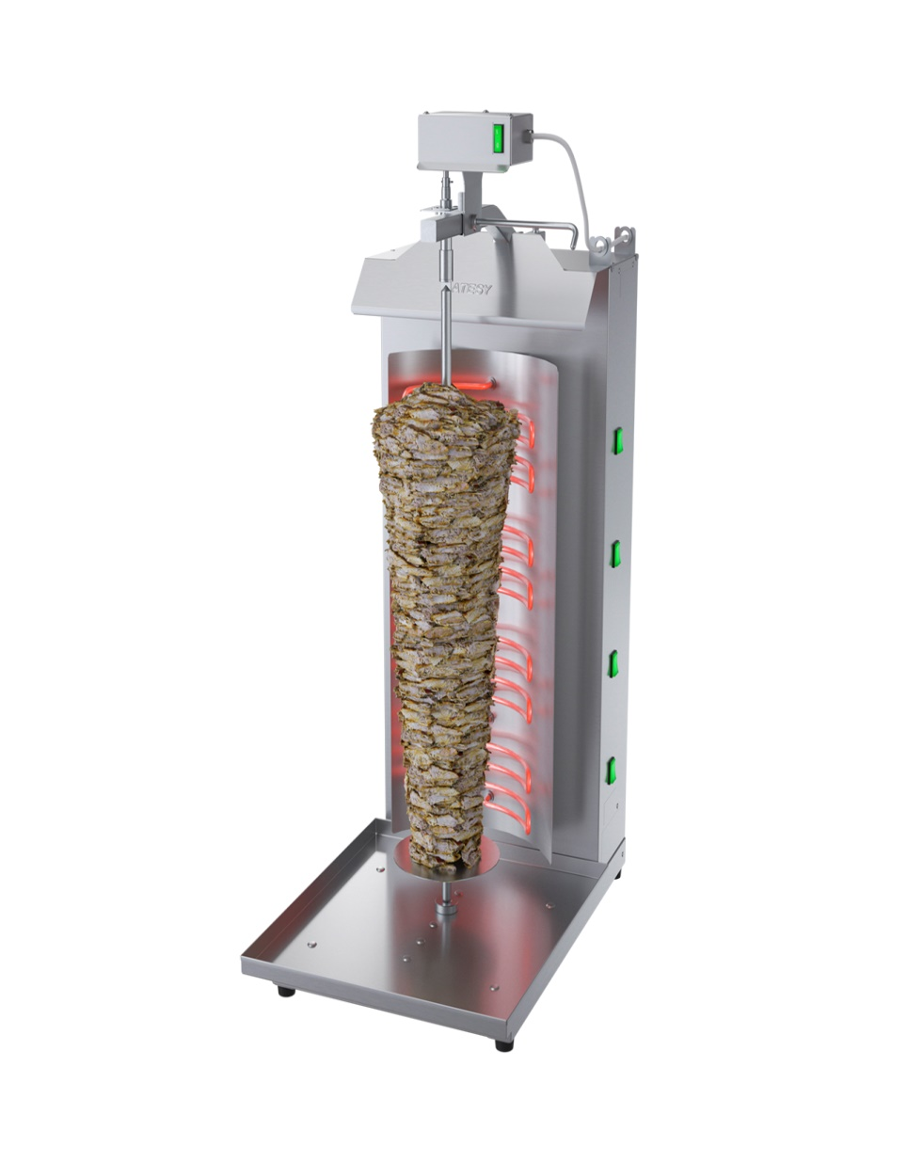
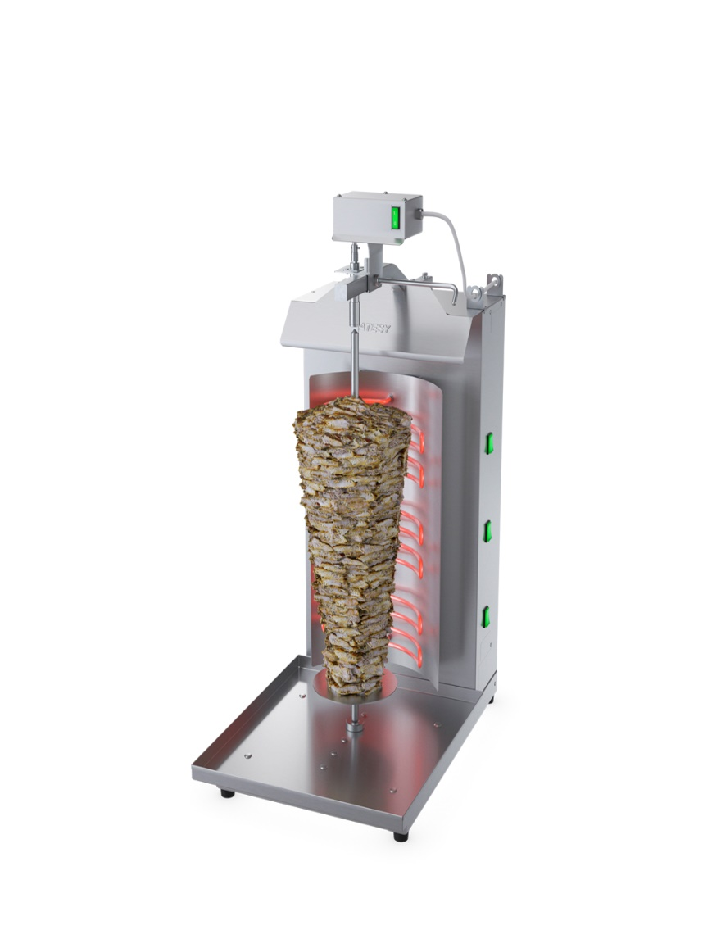
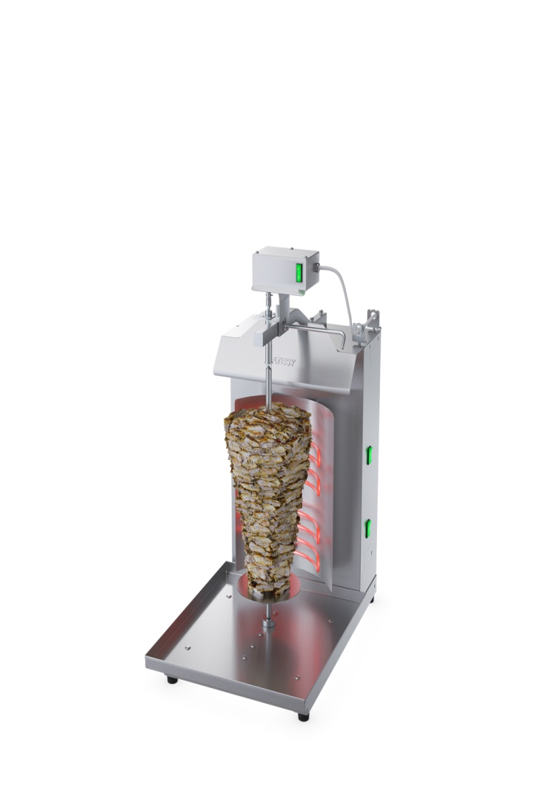
Оборудование для фаст-фуд
ATESY®
профессиональное
кухонное оборудование
Установки ШАУРМА электрические 5 ПОКОЛЕНИЯ
Шаурма 2-Эл-05
Шаурма 3-Эл-05
Шаурма 4-Эл-05

Slide 16
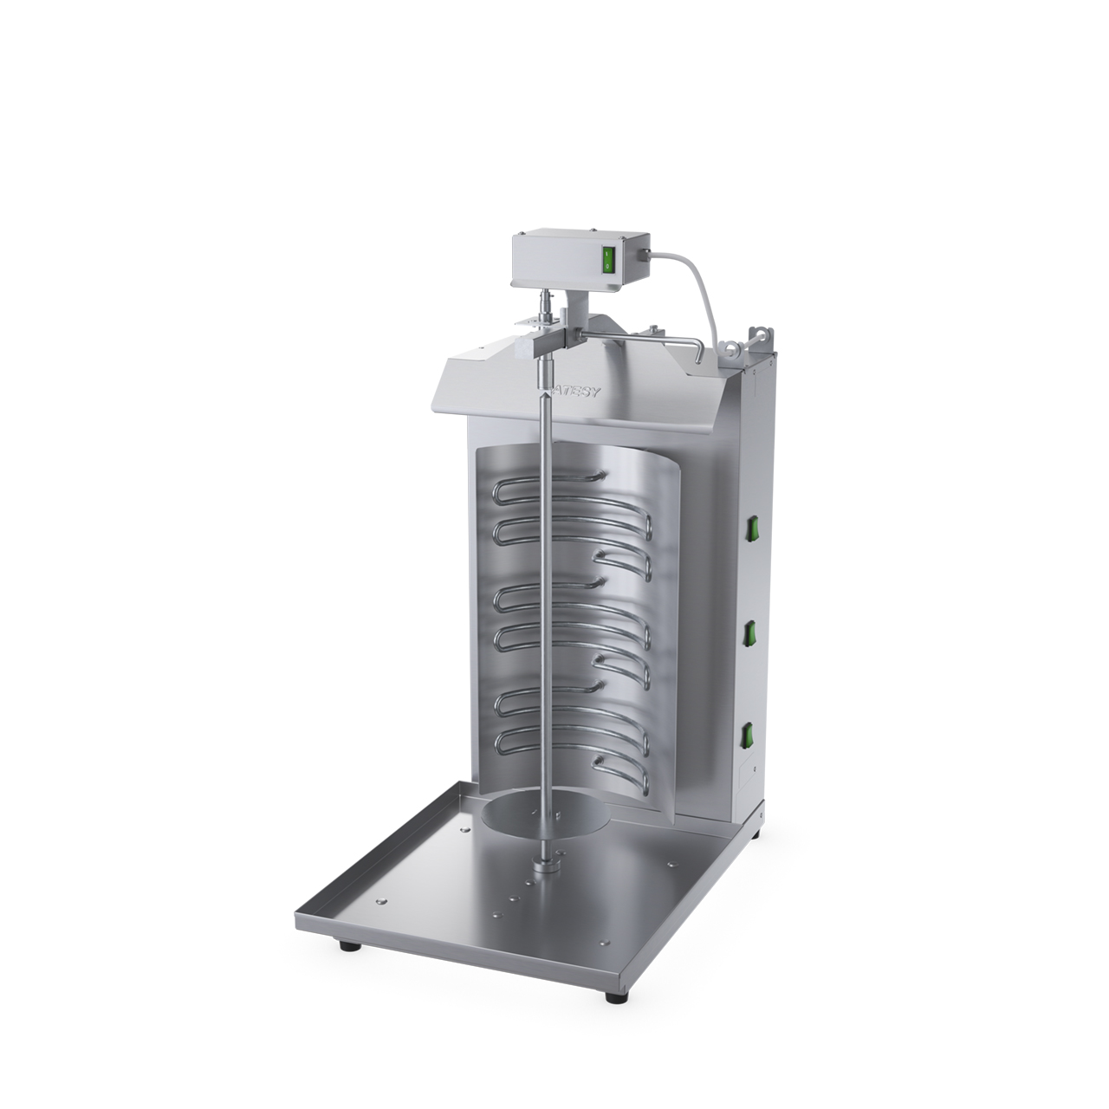
Оборудование для фаст-фуд
ATESY®
профессиональное
кухонное оборудование
Установки ШАУРМА электрические 5 ПОКОЛЕНИЯ
Равномерное приготовление продукта обеспечивается за счет:
специальной изогнутой формы ТЭНов;
оптимальной скорости вращения ножа;
наличия отражателей тепла
Отдельное включение нагрева каждого ТЭНа
Регулировка расстояния между ножом и горелками позволяет подобрать оптимальный режим приготовления продукта
Защитный козырек препятствует перегреву электропривода, увеличивая срок его службы
Усиленная нижняя шайба и штанга крепления ножа обеспечивают долговечность эксплуатации

Slide 17
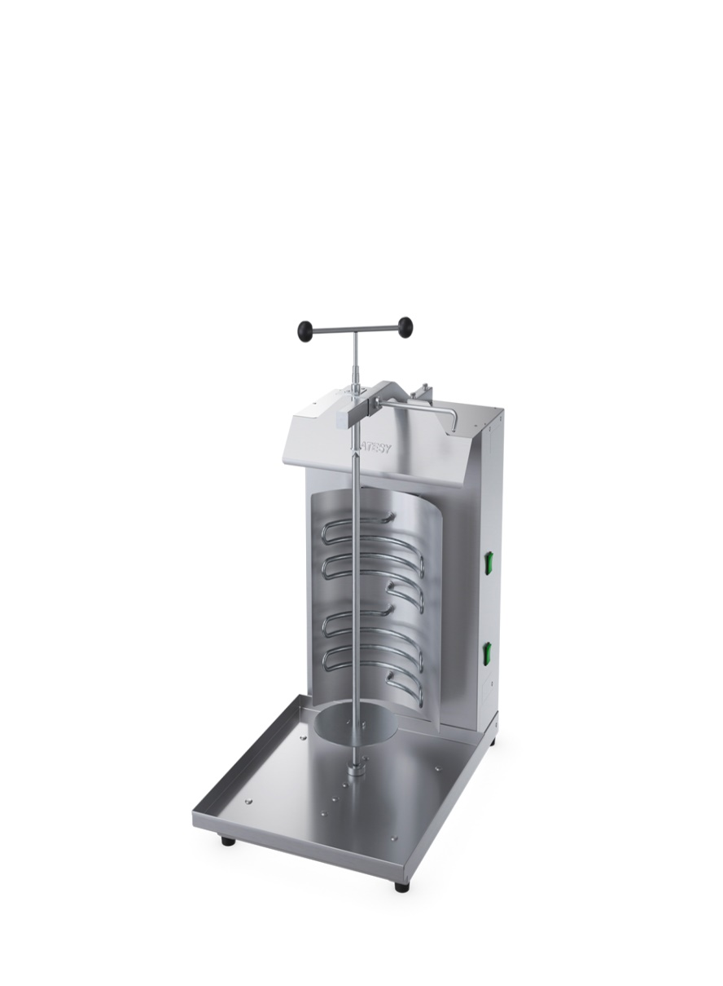
Оборудование для фаст-фуд
ATESY®
профессиональное
кухонное оборудование
Установки ШАУРМА электрические 5 ПОКОЛЕНИЯ
Наименование установок 05-го поколения | Цена розница с НДС20%, руб.
Установка Шаурма-2-Эл-05-Н (с руч. приводом) | 20 570
Установка Шаурма-2-Эл-05-Оц (с руч. приводом) | 16 930
Установка Шаурма-3-Эл-05-Н (с руч. приводом) | 25 760
Установка Шаурма-3-Эл-05-Оц (с руч. приводом) | 19 700
Установка Шаурма-4-Эл-05-Н (с руч. приводом) | 30 450
Установка Шаурма-4-Эл-05-Оц (с руч. приводом) | 29 040
Электропривод к установке Шаурма ЭПШ-01 | 7 640

Slide 18
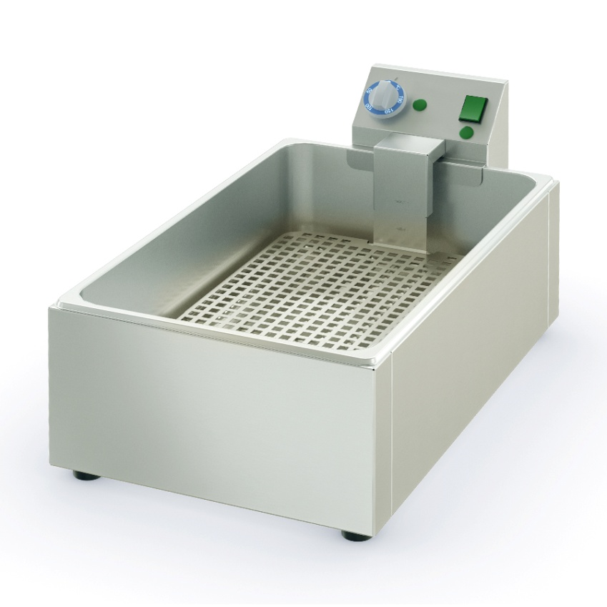
Оборудование для фаст-фуд
ATESY®
ЧЕБУРЕЧНИЦЫ
Ванна представляет собой нержавеющую гастроемкость GN-1/1 глубиной 150 мм.
Специальная решетка в ванне препятствует пригоранию продукта на ТЭНе
Блок управления легко снимается с ванны, что обеспечивает простоту санитарно-гигиенической очистки изделия
Ванна имеет маркировку уровня масла (max и min) и кран для слива масла.
Терморегулятор поддерживает в ванне заданную температуру масла +50°С…+190°С.
Чебуречница-ЕВРО
(16-20 шт/ч)

Slide 19
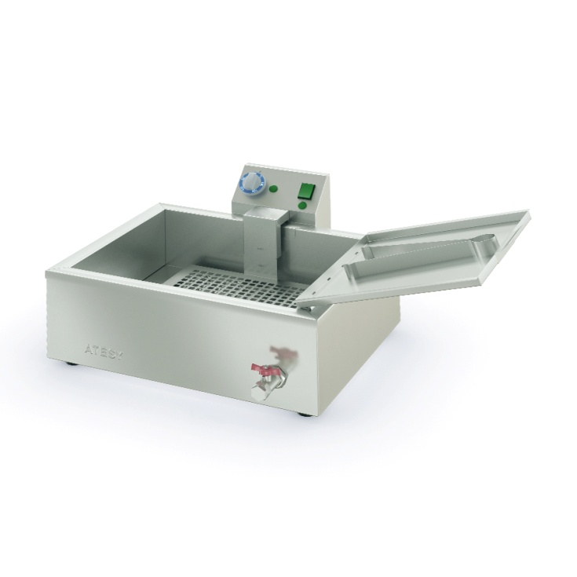
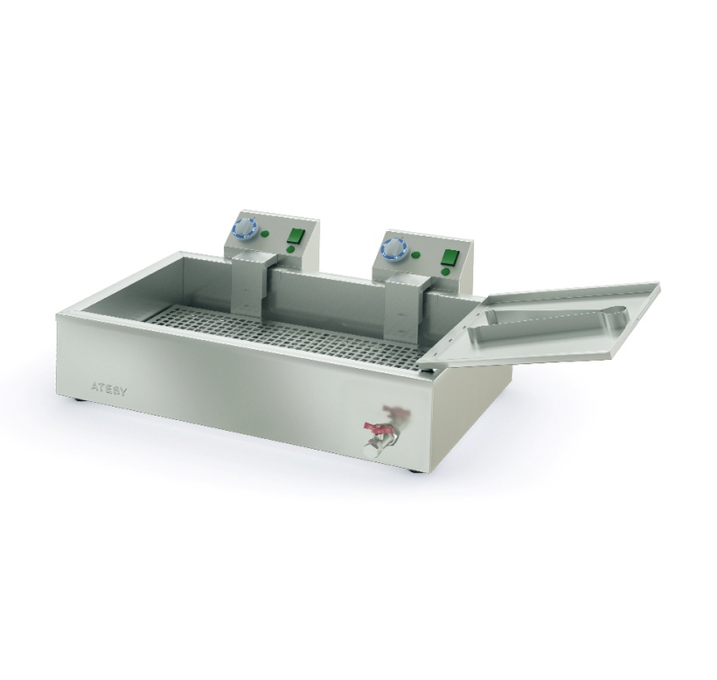
Оборудование для фаст-фуд
ATESY®
ЧЕБУРЕЧНИЦЫ
Специальный поддон для выкладки готового продукта имеет отверстие для стекания масла обратно в ванну (М и мини-М), что уменьшает расход масла при работе аппарата
Аппарат оснащен краном для слива масла (М и мини-М)
Специальная нержавеющая решетка, закрывающая ТЭН, исключает контакт чебуреков и ТЭНа, тем самым предотвращая подгорание продукта.
В комплекте поставляется кулинарный пинцет для переворачивания и выкладки чебуреков (для всех модификаций).
Ванна - сварная (мини-М – 16 л.; М – 23 л.)
Чебуречница - мини М (16-20 шт/ч)
Чебуречница-М (36-40 шт/ч)

Slide 20
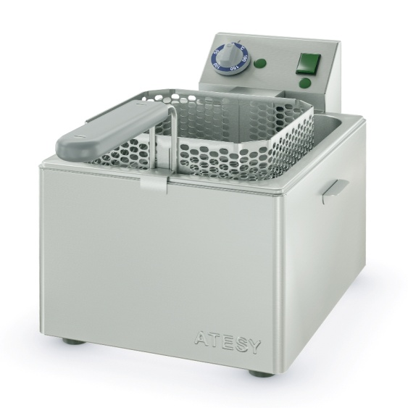
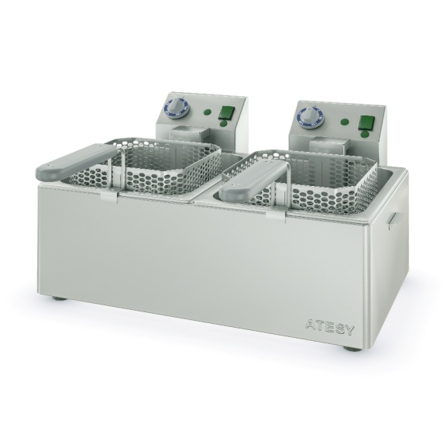
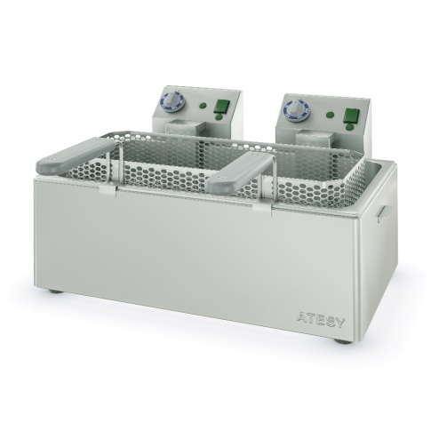
Оборудование для фаст-фуд
ATESY®
ФРИТЮРНИЦЫ “ПАНДА-ЕВРО”
Компактная, малогабаритная фритюрница настольного исполнения
Сетка фритюрницы выполнена из нержавеющей стали и имеет удобные ручки с «холодной» пластиковой вставкой
Съемные блоки управления дают возможность легко производить санитарно-гигиеническую очистку фритюрной ванны
“ПАНДА-ЕВРО” – рассчитана под установку гастроемкостей GN 1/2; GN 1/3 глубиной 200 мм.
“ПАНДА-ЕВРО-Э” – под г/е глубиной 150 мм
Ванна представляет собой нержавеющую гастроемкость GN. Она имеет маркировку уровня масла (max и min).
Сверху ванна закрывается крышкой.
ПАНДА-ЕВРО-1
ПАНДА-ЕВРО-2
ПАНДА-ЕВРО-1-1/1
Терморегулятор поддерживает в ванне заданную температуру масла +50°С…+190°С.

Slide 21
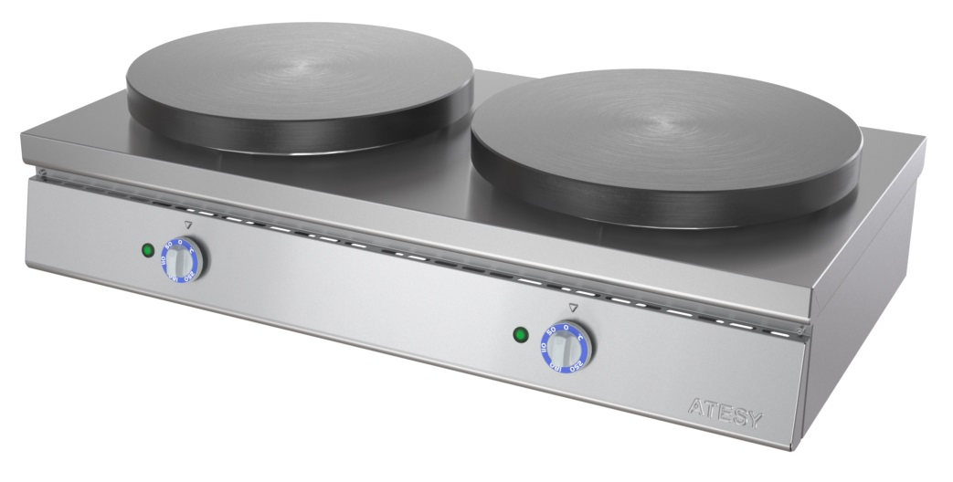
Оборудование для фаст-фуд
ATESY®
Блинные аппараты МАСЛЕНИЦА электрические
Жарочная поверхность из термостойкого чугуна гарантирует качественное и равномерное поджаривание блинов по всей поверхности;
Жарочная поверхность из термостойкого чугуна имеет высокие антипригарные свойства и устойчивость к механическим повреждениям;
Конфорки диаметром 360 и 400 мм;
Увеличенные конфорки диаметром 400 мм позволяют готовить большие блины с начинкой;
Края конфорок имеют скругление, что предотвращает стекание теста с конфорки.
Деревянные лопатки для распределения теста + переворачивания в комплекте с аппаратом.
Конструкция аппарата позволяет проводить тщательную гигиеническую обработку всех узлов, контактирующих с пищевыми продуктами.
Одноконфорочный
БА-1/2.5; БА-1-400-02
Двухконфорочный
БА-2/5; БА-2-400-02

Slide 22
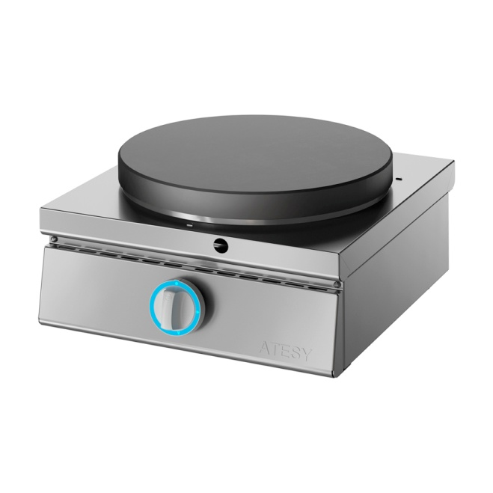
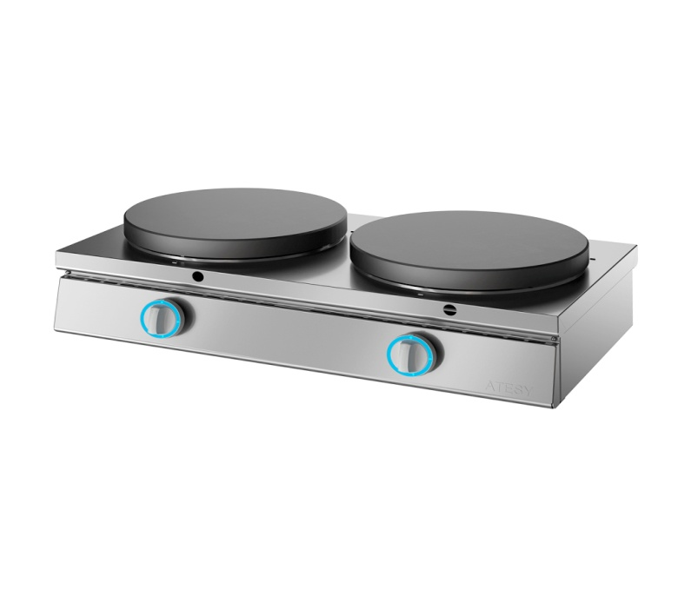
Оборудование для фаст-фуд
ATESY®
Блинные аппараты МАСЛЕНИЦА газовые
Нагрев каждой поверхности осуществляется отдельной газовой горелкой, расположенной снизу.
Для поджига каждой горелки на передней панели блинного аппарата предусмотрены отверстия.
Регулировка уровня нагрева производится ручкой газового крана, установленной на панели управления аппарата.
Блинный аппарат работает на сжиженном (баллонном) газе по ГОСТ 20448-90 (пропан технический, смесь пропана и бутана технических, бутан технический) с применением газового редуктора.
предназначен для установки в помещениях и на открытом воздухе (под навесом) при температуре окружающего воздуха не ниже +10°С и не выше +35 °С.
должен эксплуатироваться в помещениях с хорошей вентиляцией
БА-1-газ
БА-2-газ

Slide 23
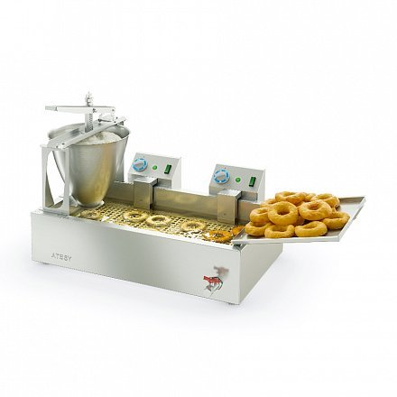
Оборудование для фаст-фуд
ATESY®
Пончиковые аппараты ГОЛЬФСТРИМ
Гольфстрим-1/1М-2
(ванна 16 л)
обновленный дозатор
пончики правильной формы при любой густоте теста;
одинаковая масса пончиков;
Специальная решетка в ванне препятствует пригоранию продукта на ТЭНе
Оснащен краном для слива масла;
Съемный дозатор теста из нержавеющей стали легко разбирается и моется в посудомоечной машине.
Специальный поддон для выкладки готовых пончиков позволяет излишкам масла стекать обратно в ванну, тем самым существенно снижая расход масла.
Гольфстрим-2М-2
(ванна 23 л)

Slide 24
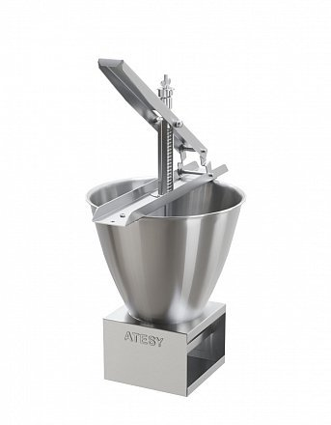
Оборудование для фаст-фуд
ATESY®
Пончиковые аппараты ГОЛЬФСТРИМ
Подставка-дозатор для теста
Запатентованная головка дозатора формирует пончик правильной формы.
Дозатор теста способен формовать пончики из теста любой консистенции (жидкого или крутого), что выгодно отличает его от аналогичных аппаратов отечественного и импортного производства, для которых необходимо готовить тесто только определенной консистенции.
Дозатор облегчает натекание теста любой консистенции в дозирующую головку. Конструкция дозатора разработана таким образом, что имеется возможность легко разбирать и промывать все его части после окончания работы.
Диапазон регулировки массы пончика, грамм 24..26

Slide 25
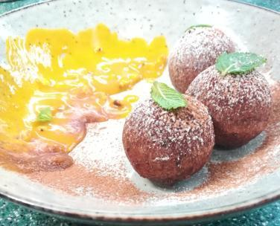
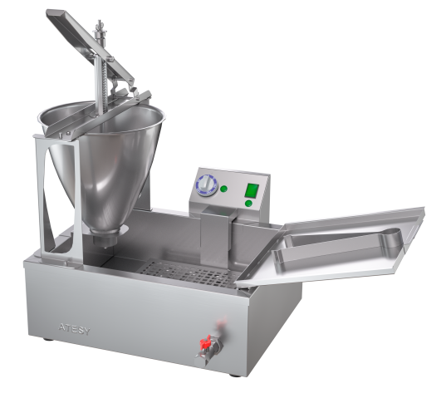
Оборудование для фаст-фуд
ATESY®
Аппараты по приготовлению сырных и творожных шариков КВАРКИНИ
Блок управления
Дозатор теста
Производительность до 500 шт. в час количество может меняться, все зависит от рецептуры и технологии производства.
Мобильность
благодаря компактным размерам - 770 х 515 мм, аппарат можно разместить с использованием минимальной площади.
Прост в эксплуатации
Не требует специальной квалификации персонала
Прост в обслуживании
Все элементы аппарата легко разбираются и промываются после работы
Поддон для выкладки
Аппарат разработан и запатентован компанией «АТЕСИ»
Дозатор формирует кваркини правильной формы диаметром 3,5-4 см и одинаковой массой 24-25 грамм
Ванна для фритюра
Notes:
25

Slide 26
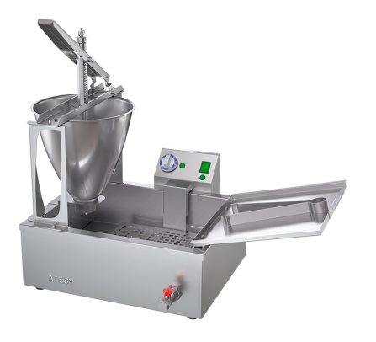
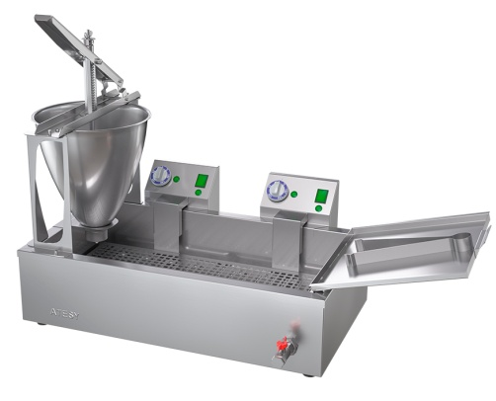
Оборудование для фаст-фуд
ATESY®
Аппарат «Кваркини»
КА-500-01
Аппарат «Кваркини» КА-350-01
Габариты:
Напряжение:
Мощность:
Температура:
Производительность:
Объем заливаемого
масла (фритюра):
Объем дозатора:
Время приготовления:
Масса кваркини:
Одновременное приготовление
кваркини в ванне:
770x515x610 мм
220 В
3,9 кВт
+50…+190 °С
350 кваркини/час
8 л
6 л
180 с
26±2 г
30 шт
Габариты:
Напряжение:
Мощность:
Температура:
Производительность:
Объем заливаемого
масла (фритюра):
Объем дозатора:
Время приготовления:
Масса кваркини:
Одновременное
приготовление
кваркини в ванне:
970x515x610 мм
220 В
7,8 кВт
+50…+190 °С
500 кваркини/час
14 л
6 л
180 с
26±2 г
45 шт
Notes:
26
26

Slide 27
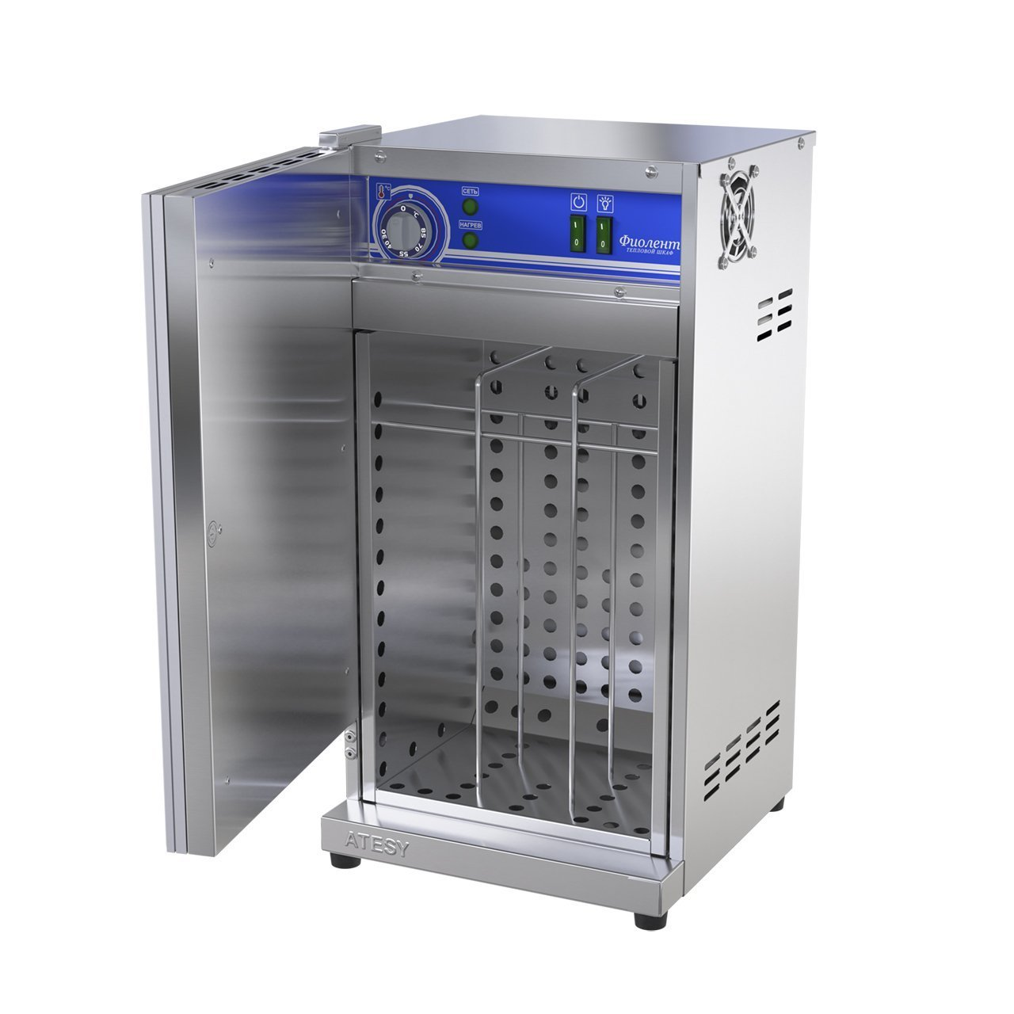
Оборудование для фаст-фуд
ATESY®
Шкаф тепловой для пирожков и хот-догов ФИОЛЕНТ
предназначен для непродолжительного хранения готовых упакованных хот-догов и пирожков в теплом состоянии.
Плавная регулировка температуры внутри шкафа
Конвекция теплого воздуха обеспечивает быстрый и
равномерный прогрев
Легкосъемная кассета
из нержавеющей стали для
Размещения упаковок с продуктом
Дверца оснащена
световой панелью (лайтбоксом) для
размещения рекламного
Изображения
Температурный режим, +30…+85 °С
Notes:
27

Slide 28
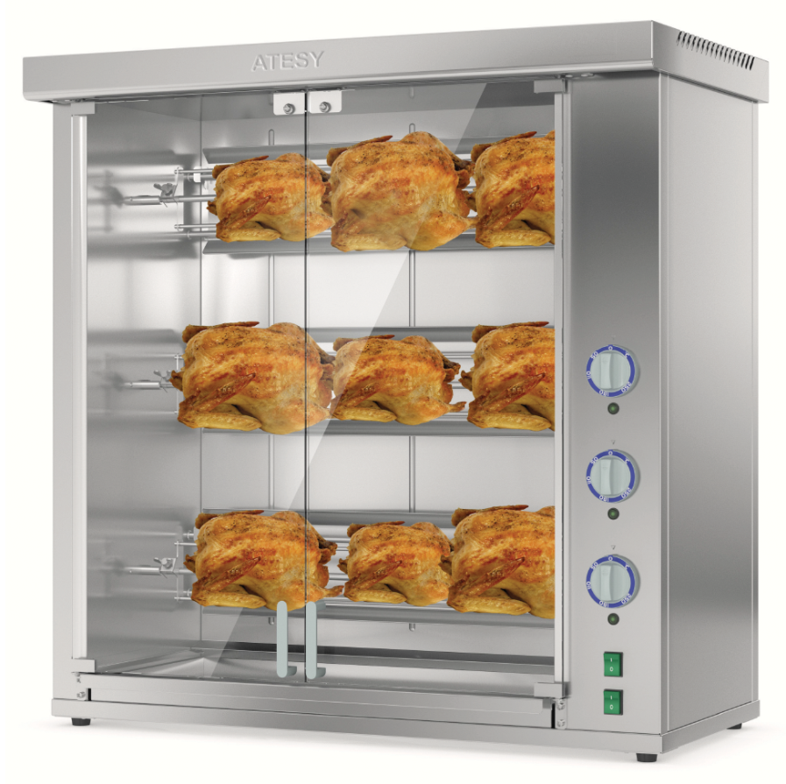
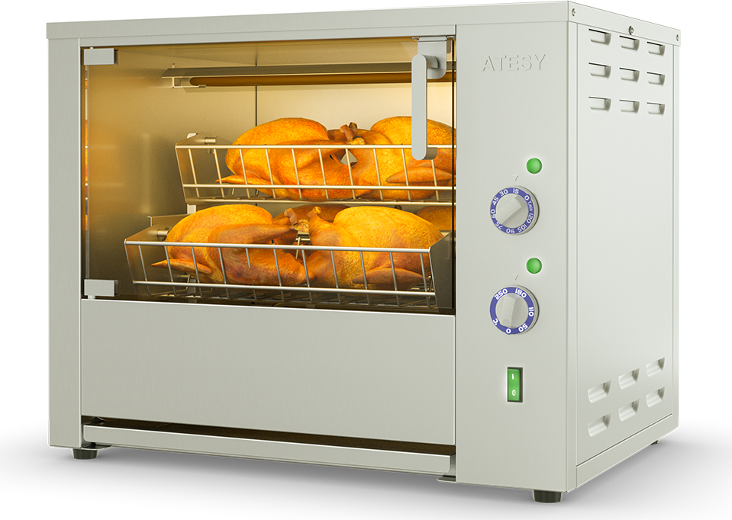
Оборудование для фаст-фуд
ATESY®
Грили для кур электрические КОМАНДОР
шампурного типа
карусельного типа

Slide 29
Оборудование для фаст-фуд
ATESY®
Грили для кур электрические карусельного типа КОМАНДОР
можно готовить как целые тушки кур, так и их отдельные части
Механизм торможения позволяет четко фиксировать положение садков во время остановки вращения
Таймер гриля автоматически отключает нагрев и подает звуковой сигнал
Сочетание скорости вращения и мощности привода обеспечивает качественное приготовление кур при любой (даже несимметричной) загрузке
Двери выполнены из термостойкого ударопрочного (закаленого) стекла
Угол и положение открытых дверей не препятствуют выемке садка с курами
На дне рабочей камеры расположен поддон для сбора влаги и жира, стекающего с кур.
Каждый ТЭН имеет отражатель, повышающий эффективность нагрева продукта
на 8 кур (4Э;4Э-Т , 220В, 4 садка)
на 12 кур (5Э-Т, 220В , 4 садка)
на 18 кур (6Э-Т, 220/380В, , 5 садков)
Пределы регулирования температуры, °С | +50...+250
Таймер, мин. | 15…120

Slide 30
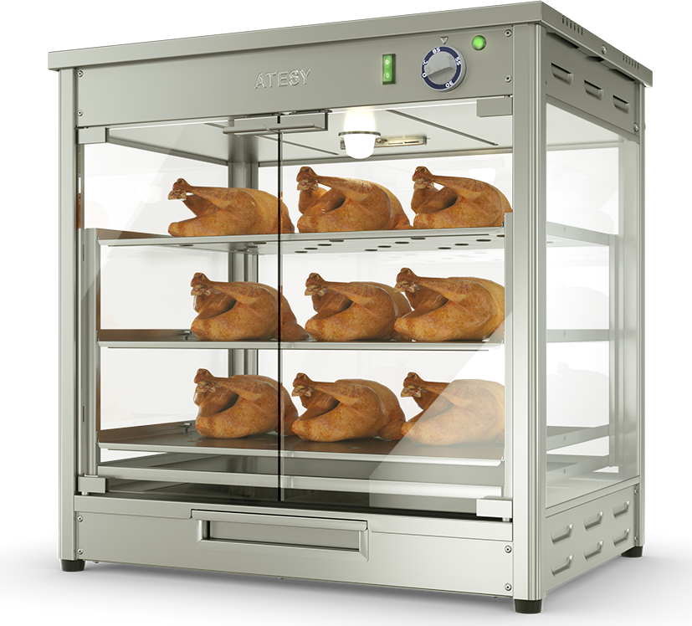
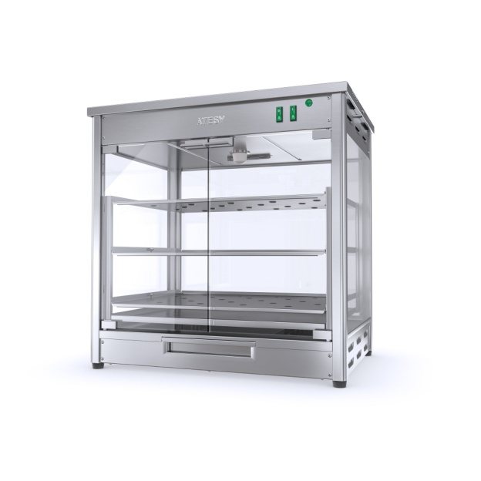
Оборудование для фаст-фуд
ATESY®
Витрина тепловая для кур КОМАНДОР
ВК-4-Э
Полностью стеклянный корпус обеспечивает прекрасный обзор готовых блюд в витрине
Благодаря подсветке блюда приобретают привлекательный вид
Благодаря мягкому нагреву и пароувлажнению, блюда в течение нескольких часов сохраняют аппетитный вид и не теряют сочность и вес
Конструкция полок позволяет легко выдвигать (на половину ширины) их для обеспечения удобного доступа к блюдам
Специальные фиксаторы удерживают выдвинутые полки в горизонтальном положении, не позволяя им самопроизвольно опрокинуться
Перфорация в полках позволяет обеспечить циркуляцию тепла и пара внутри витрины.
Поддержание продуктов питания в горячем состоянии осуществляется естественной конвекцией.
В нижней части витрины имеется поддон для сбора жира.
Терморегулятор спрятан под корпус витрины (ВК-4-01). Для предотвращения подсыхания продуктов в витрине над ТЭНом расположен поддон для воды, испарение которой создает эффект паровой бани.
ВК-4-01
макс. загрузка
на 9 кур

Slide 31
Оборудование для фаст-фуд
ATESY®
Грили для кур электрические шампурного типа КОМАНДОР
на 5 тушек весом 1 кг (2/1М , 220В, 1 шампур)
на 10 тушек (2/2М, 220В , 2 шампура)
на 15 тушек (2/3Э, 220В, 3 шампура)
На 25 тушек (2/5Э , 220В, 5 шампуров)
Постоянная скорость вращения шампура и оптимальное расстояние от тушки до ТЭНов обеспечивают равномерную прожарку кур и высокую производительность гриля
Специальный узел вращения и поддержки шампура обеспечивает быструю установку и выемку шампура из гриля
Шампур имеет три спицы и оснащен торцевыми фиксаторами кур, исключающими проворачивание кур во время приготовления
Стеклянные дверцы имеют магнитный фиксатор закрытого положения
В положении открытых дверей шампуры с курами легко вынимаются из гриля
В основании гриля расположен поддон для сбора жира.
Дверцы гриля выполнены из термостойкого стекла и позволяют наблюдать за процессом приготовления.
В камере имеется внутренняя подсветка.
ТЭНы имеют специальный отражатель, который повышает эффективность и равномерность нагрева продукта.

Slide 32
Оборудование для фаст-фуд
ATESY®
Грили для кур газовые шампурного типа КОМАНДОР
Два ряда шампуров: дальний - для жарки кур, ближний - для поддержания готовых кур в горячем состоянии
Постоянная скорость вращения шампура и оптимальное расстояние от тушки до ТЭНов обеспечивают равномерную прожарку кур и высокую производительность гриля
Специальный узел вращения и поддержки шампура обеспечивает быструю установку и выемку шампуров из гриля
Шампур имеет три спицы и оснащен торцевыми фиксаторами кур, исключающими проворачивание кур во время приготовления
Стеклянные дверцы имеют магнитный фиксатор закрытого положения
В положении открытых дверей шампуры с курами легко вынимаются из гриля
В основании гриля расположен поддон для сбора жира.
Дверцы гриля выполнены из термостойкого стекла и позволяют наблюдать за процессом приготовления.
Гриль работает на сжиженном газе (баллонном) по ГОСТ 20448-90 (пропан технический, смесь пропана и бутана технических, бутан технический) с применением газового редуктора.
Интенсивность нагрева каждой горелки регулируется ручками, расположенными на передней панели гриля.
На 25 тушек (2/5 газ , 5 шампуров)

Slide 33
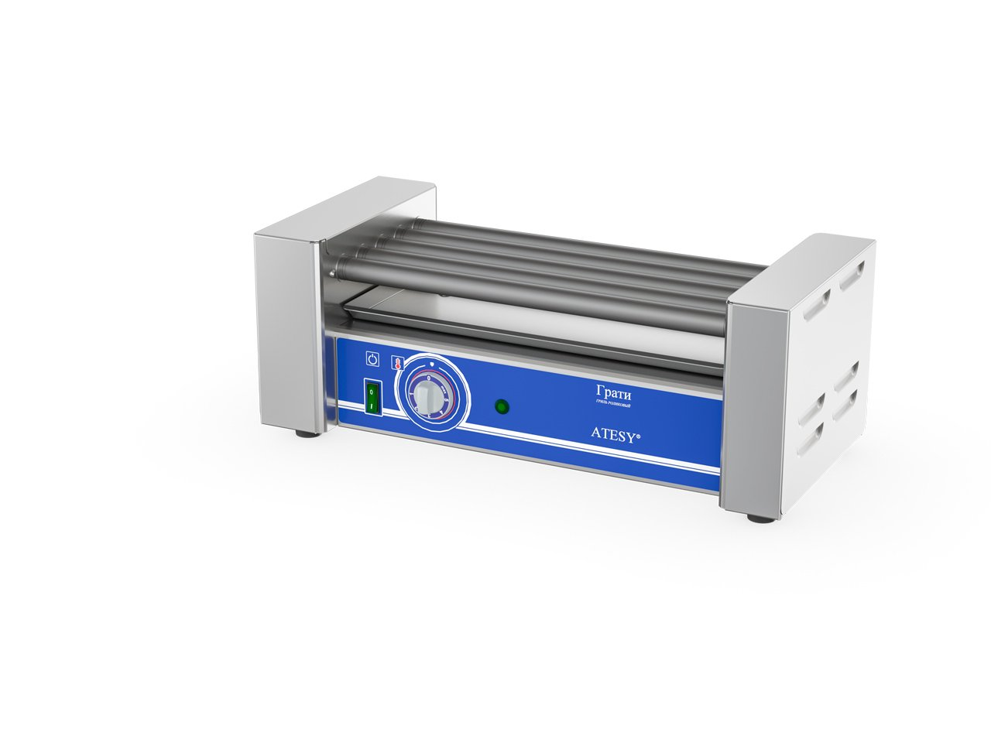
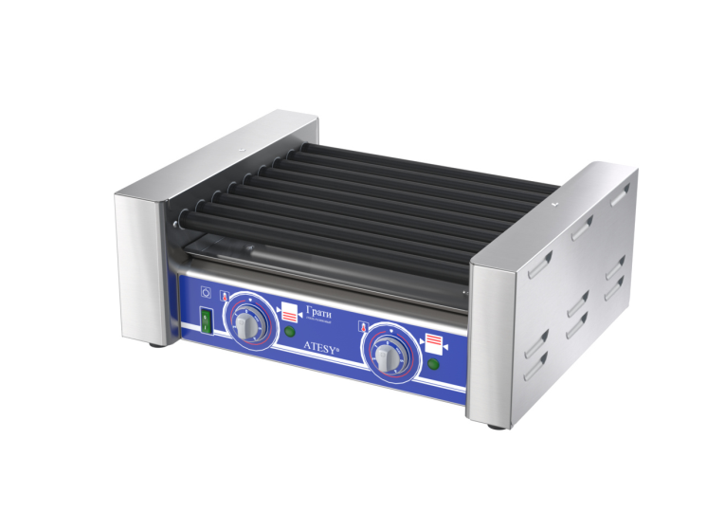
Оборудование для фаст-фуд
ATESY®
Грили роликовые для сосисок электрические ГРАТИ
Усовершенствованная система регулировки температуры обеспечивает быстроту и качество обжарки сосисок
Диаметр ролика и оптимальная скорость вращения обеспечивают равномерную прожарку сосисок
Ролики из пищевой нержавеющей стали позволяют проводить санитарную обработку механическими и химическими средствами
Специальный легкосъемный поддон для сбора стекающего жира облегчают уборку гриля
Две зоны нагрева роликов: зона А - 5 роликов, зона Б - 4 ролика (для Грати-7;9;11)
Модификации с роликами из углеродистой стали с тефлоновым покрытием имеют высокие антипригарные свойства.
Корпус гриля из AISI430 либо AISI304.
Грати-5
Грати-9

Slide 34
Оборудование для фаст-фуд
ATESY®
Грили комбинированные для сосисок и полуфабрикатов котлет электрические АРБАТ
КГ-7.3-440-01
Раздельное включение зон приготовления сосисок и котлет
Диаметр ролика и оптимальная скорость вращения обеспечивают равномерную прожарку сосисок
Ролики из пищевой нержавеющей стали позволяют проводить санитарную обработку механическими и химическими средствами
Антипригарное покрытие жарочной поверхности исключает пригорание котлет
Легкосъемная жарочная поверхность (легкосъемные наклонные кассеты) для котлет облегчает санитарную обработку комби-гриля
Ступенчатая регулировка температуры нагрева роликов и жарочной поверхности позволяет выбрать оптимальный режим приготовления
Раздельные легкосъемные поддоны для сбора стекающего жира под секциями приготовления сосисок и котлет
Каждый ролик нагревается изнутри своим ТЭНом, что позволяет обеспечить равномерную температуру по всей длине ролика, а также поддерживать необходимую температуру на поверхности ролика.
Под жарочной поверхностью установлен съемный поддон для сбора стекающего жира и влаги.
КГ-7.1П-440-01

Slide 35
Оборудование для пекарен
ATESY®
Мукопросеиватель КАСКАД
Малогабаритный, компактный.
Производительность – 150 кг/час
Легкосъемный бункер из нержавеющей стали
Сито с размером ячейки 1,2х1,2 мм выполнено из специальной магнитной стали
Снабжен системой магнитной сепарации (улавливание частиц стали при разрушении сетки, установлено на “носике” лотка приемного бункера)
Механический генератор колебаний производит сотрясание бункера с высокой частотой, обеспечивая просеивание муки и ее одновременное рыхление и насыщение кислородом (аэрацию)
Крышка бункера предотвращает пылеобразование и попадание в бункер посторонних предметов
Пускатель ПМ12-010220 У 2В приобретается отдельно.
Мукопросеиватель КАСКАД

